Slide 1

Kaggle
House Prices ：Advanced Regression Techniques
房价预测
汇报人：杜雨洁 20063030
学 院：系统工程学院

Slide 2

目录
Add your title
01
02
03
04
赛题介绍
求解思路
实验过程
实验结果

Slide 3
01
赛题介绍

Slide 4
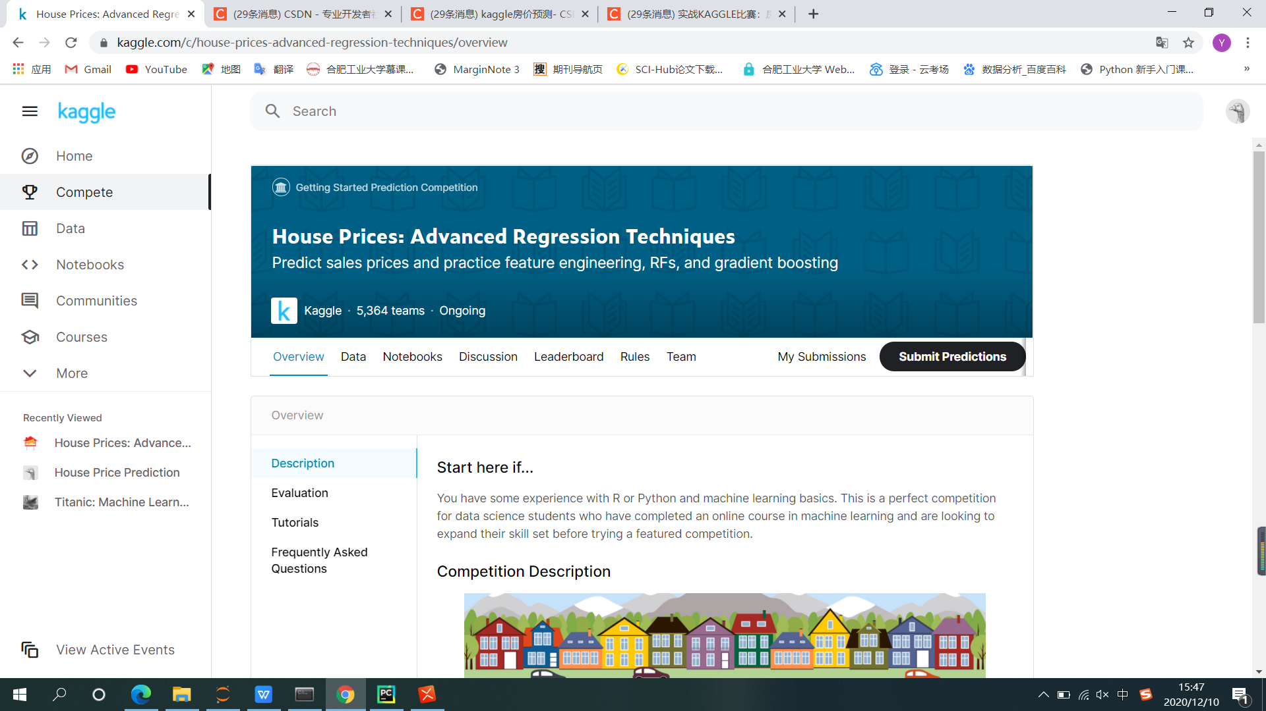
赛题介绍——题目来源
题目来源——Kaggle

Slide 5

赛题介绍——题目内容
已知：训练集的房屋价格
未知：测试集的房屋价格
预测房屋价格
预测结果评估方法：RMSE值[均方根误差]
采用对数 使得错误预测昂贵房价和错误预测便宜房价对最终结果产生等同的影响

Slide 6

赛题介绍——题目数据
train.csv
训练集：1460条数据，81个字段
test.csv
测试集：1459条数据，80个字段
sample_submission.csv
提交数据样例：1459条数据，2个字段

Slide 7
赛题介绍——题目数据
train.csv
字段 | Id | MSSubClass | MSZoning | LotArea | ...... | SaleCondition | SalePrice
含义 | 编号 | 建筑类别 | 常规分区类别 | 平方英尺大小 | ...... | 销售条件 | 销售价格（美元）
共81个字段，其中“SalePrice”为”房屋价格“

Slide 8
02
求解思路

Slide 9
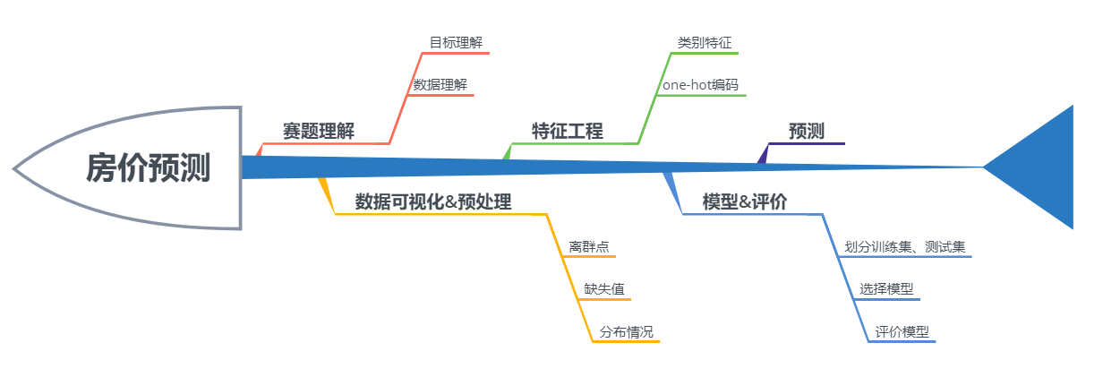
求解思路

Slide 10
03
详细过程

Slide 11
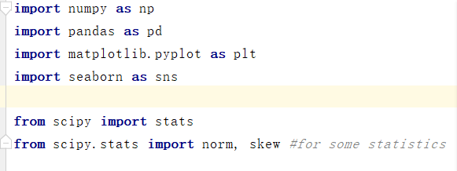
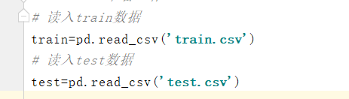
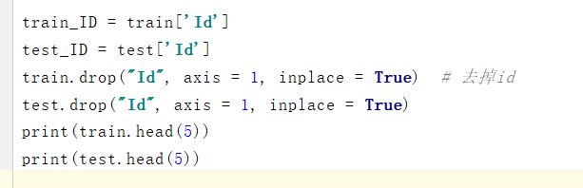
3.1 准备工作
导入相关包
读入训练集、测试集数据
删除id特征

Slide 12
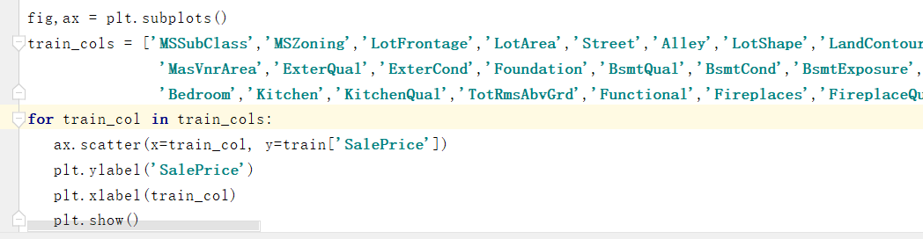
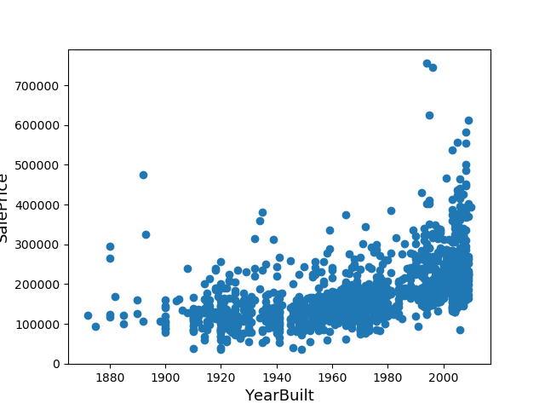
3.2 数据可视化
（1）例：YearBuilt-SalePrice 建成日期-房价
a. 日期越新，价格稍高；
b. 存在个别房屋越久越贵；
c. 日期与房屋价格没有特别显著关系

Slide 13
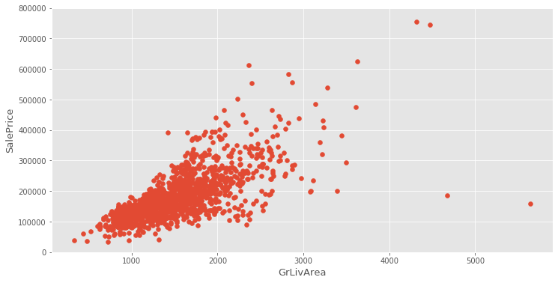
3.2 数据可视化
（2）离群点（GrLivArea-SalePrice 地面上居住面积-房价）
处理：删除离群点
离群点

Slide 14
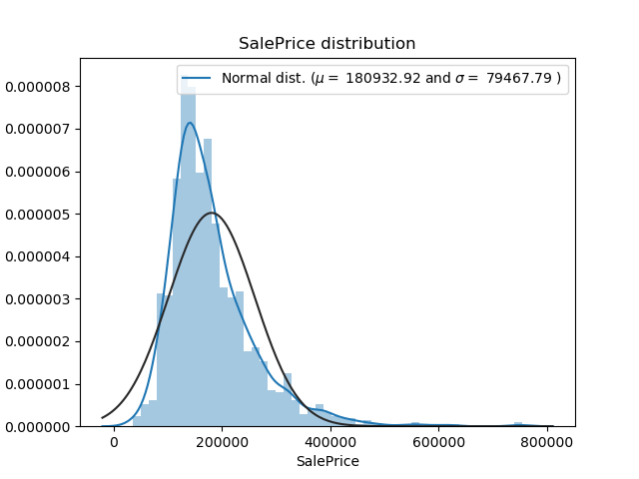
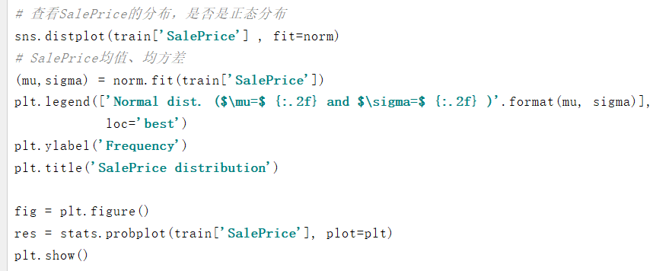
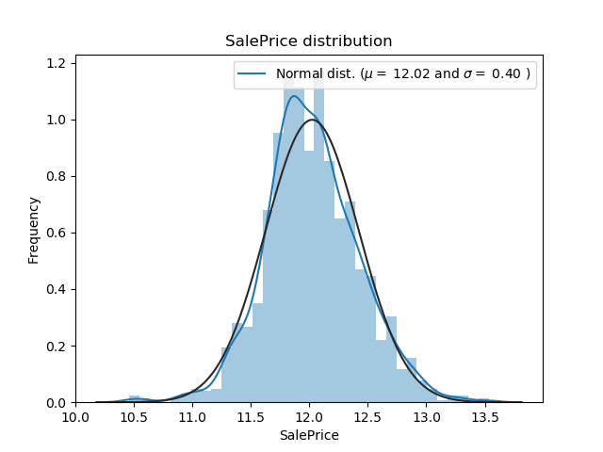
3.2 数据可视化
（3）SalePrice分布情况
SalePrice的分布呈右倾斜，需转化
转化：用log(1+x)对SalePrice进行转化

Slide 15
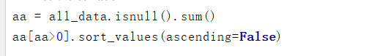
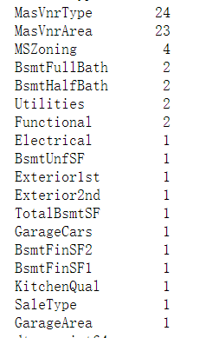
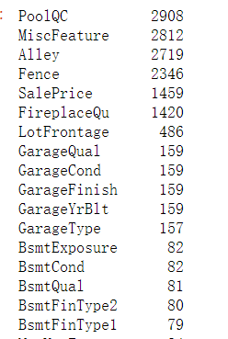
3.3 缺失值处理
缺失值统计
统计各字段缺失值情况
共35个字段存在缺失值，
缺失值个数从1至2908不等。

Slide 16
3.3 缺失值处理
字段 | 填充值
LotFrontage | LotAreaCut & Neighbor下的中值
MasVnrArea | 0
BsmtUnfSF | 0
TotalBsmtSF | 0
GarageCars | 0
BsmtFinSF2 | 0
BsmtFinSF1 | 0
GarageArea | 0
缺失值填充

Slide 17
3.3 缺失值处理
字段 | 填充值
PoolQC | None
MiscFeature | None
Alley | None
Fence | None
FireplaceQu | None
GarageQual | None
GarageCond | None
GarageFinish | None
GarageYrBlt | None
GarageType | None
BsmtExposure | None
BsmtCond | None
缺失值填充

Slide 18
3.3 缺失值处理
字段 | 填充值
BsmtQual | None
BsmtFinType2 | None
BsmtFinType1 | None
MasVnrType | None
MSZoning | mode众数
BsmtFullBath | mode众数
BsmtHalfBath | mode众数
Utilities | mode众数
Functional | mode众数
Electrical | mode众数
KitchenQual | mode众数
SaleType | mode众数
Exterior1st | mode众数
Exterior2nd | mode众数
缺失值填充

Slide 19
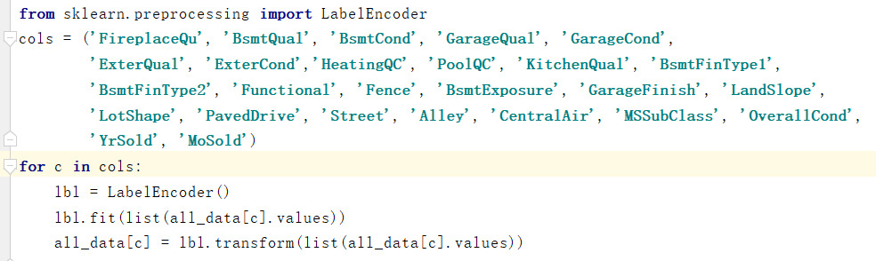
3.4 特征工程
构造类别特征
MSSubClass
OverallCond
YrSold
MoSold
转换为str型，便于编码处理
标签编码
LabelEncoder

Slide 20
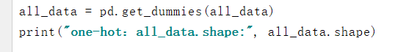
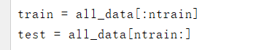
3.4 特征工程
one-hot编码
所有特征转化为one-hot编码
得到预处理后的训练集、测试集

Slide 21
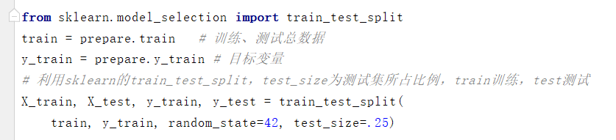
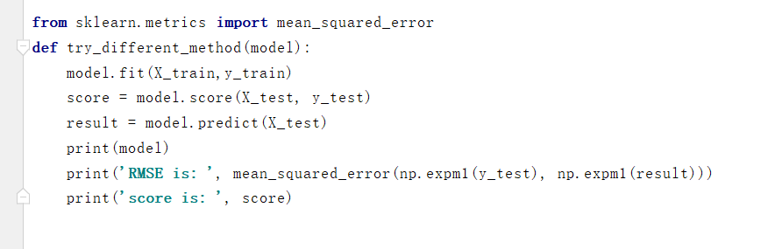
3.5 建模及预测
随机生成训练集、测试集
定义模型评价函数
拟合模型
模型评分
用expm1反转，因为之前做过正态处理log(1+x)

Slide 22
3.5 建模及预测
1)DecisionTreeRegressor
2)LinearRegression
3)RidgeCV
4)LassoCV
5)ElasticNetCV
6)SVR
7)KNeighborsRegressor
8)RandomForestRegressor
9)AdaBoostRegressor
10)GradientBoostingRegressor
11)BaggingRegressor
12)ExtraTreeRegressor
备选模型

Slide 23
3.5 建模及预测
模型表现
模型 | RMSE | Score
DecisionTreeRegressor | 1641221894.1917822 | 0.7382206480818471
LinearRegression | 586465281.5645664 | 0.8932192423482557
RidgeCV | 436414342.8720822 | 0.9202598635428362
LassoCV | 1527408276.3604505 | 0.7660689682041761
ElasticNetCV | 1530130424.3354292 | 0.7657389851502673
SVR | 2481963610.3847046 | 0.6167362567109658
KNeighborsRegressor | 2286483436.418952 | 0.6428856534404278
RandomForestRegressor | 731568147.8821079 | 0.8743456164384349
AdaBoostRegressor | 1025658194.0988572 | 0.8234118382011765
GradientBoostingRegressor | 533626022.5468081 | 0.9085203545938957
BaggingRegressor | 575705661.4698789 | 0.8764403411081567
ExtraTreeRegressor | 1272265055.3780818 | 0.740603069918863

Slide 24
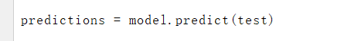
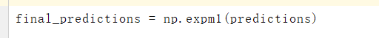
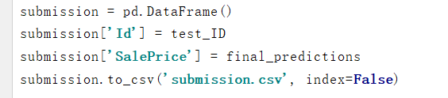
3.5 建模及预测
预测
对预测结果expm1反转，因为之前做过正态处理
预测结果输出
预测结果文件

Slide 25
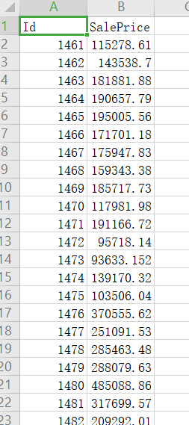
3.5 结果数据
输出数据文件：submission.csv
包含：1459条数据，
2个字段

Slide 26
04
竞赛排名

Slide 27
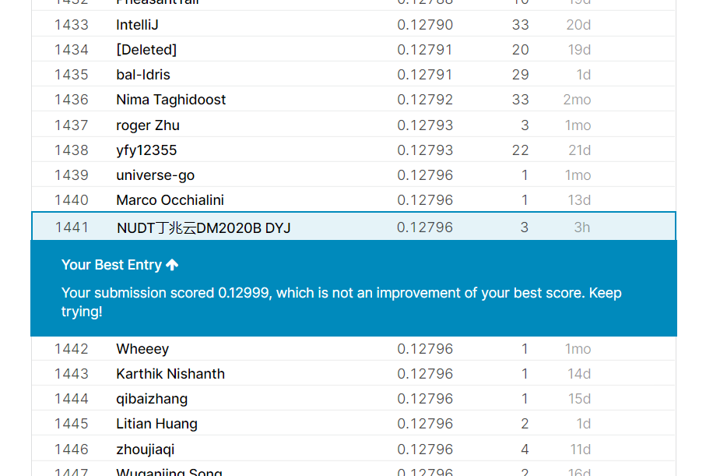
竞赛排名
竞赛排名：1441/5437
（26%）

Slide 28
结语
进步：两个月的数据挖掘学习，自己实现了从零基础小白到入门的第一步；
遇到困难也没有放弃，即使完成的并不完美，但也坚持到了最后；
在实践中了锻炼编程能力。
不足：特征工程完成的比较吃力，对数据的理解能力还需锻炼；
比较被动地采纳他人的数据处理经验，归根结底还是自己经验太少；
对模型理解不深，知其然不知其所以然；
未来：继续在项目中学习，提升编程能力、培养分析思维。

Slide 29
感谢聆听

